Slide 1

«Дороги, которые мы выбираем»
Муниципальное бюджетное образовательное учреждение
«Средняя общеобразовательная школа №11 имени В.Д. Бубенина»
Петропавловск-Камчатского городского округа
Большая психологическая игра
9 класс

Slide 2
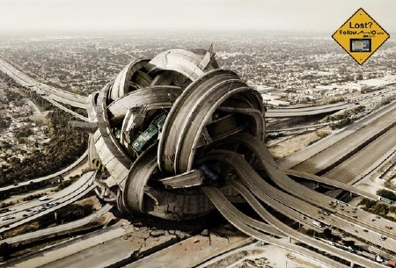

Slide 3
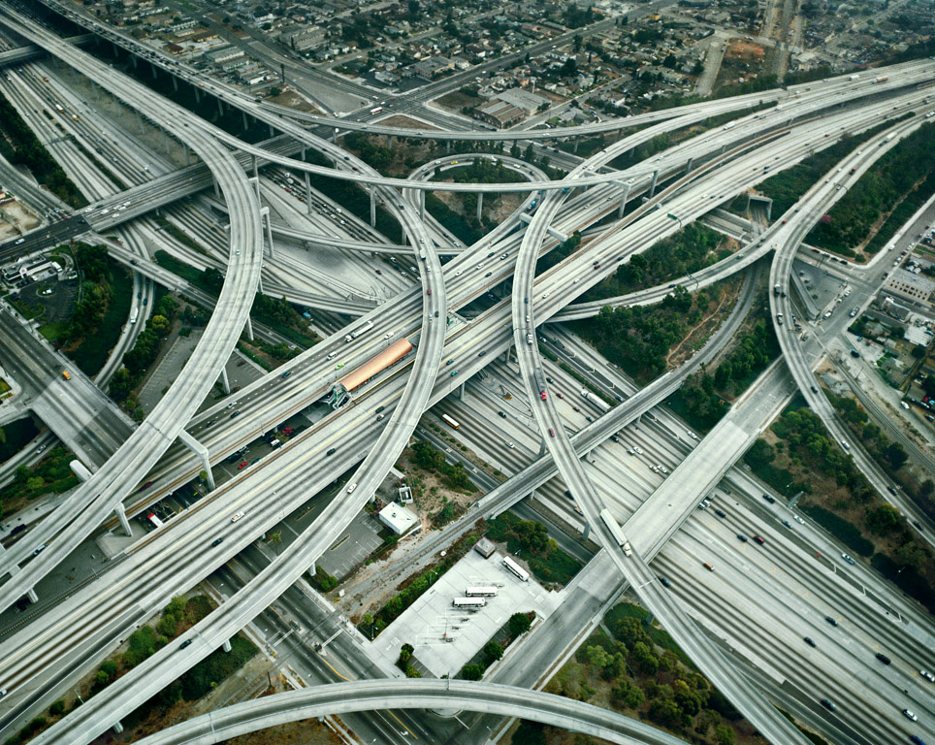

Slide 4


Slide 5
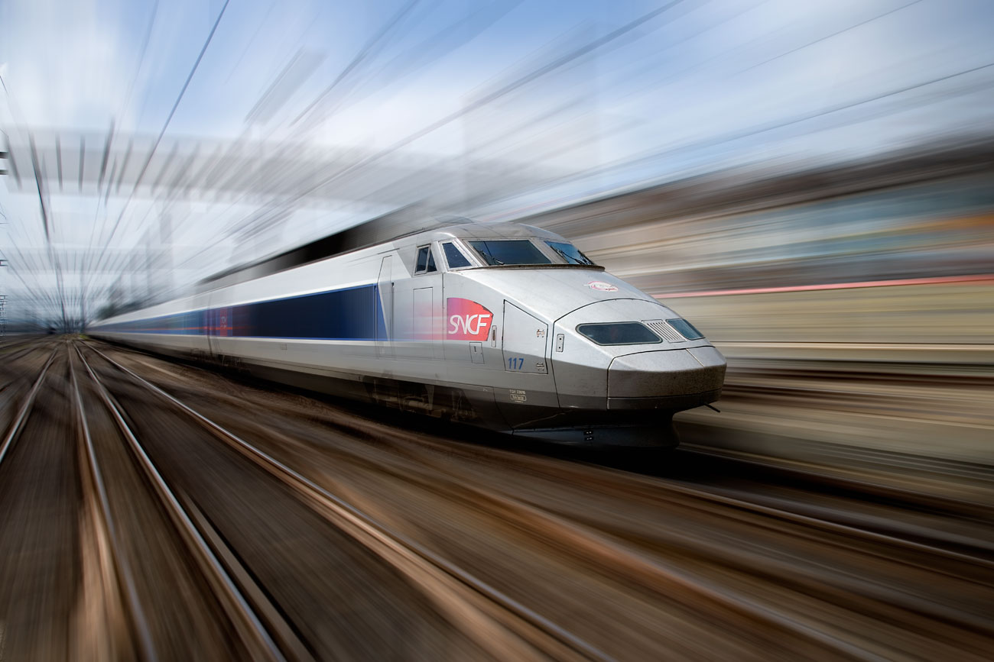
Станция «Юридическая»
Каждой команде необходимо провести юридическую консультацию.
Команда №1.
Клиент – несовершеннолетний подросток
Команда №2.
Клиент – мама с ребенком-инвалидом
Команда №3.
Клиент – мама с 2 детьми
Время для подготовки – 5 минут

Slide 6
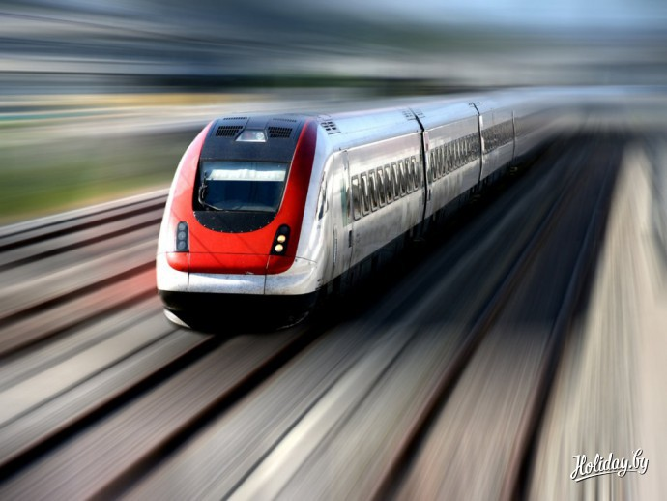
Станция «Экономическая»
Каждой команде необходимо провести консультацию клиента банка по вкладам.
Время для подготовки – 5 минут

Slide 7
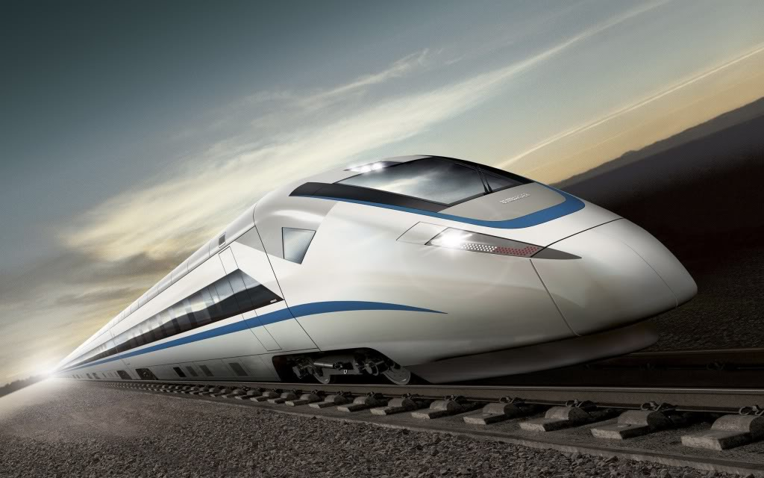
Станция «Историческая»
Выступление команд
«Три минуты о роли России во Второй Мировой Войне».
Время для выступления команды – 3 минуты
Время для подготовки – 5 минут

Slide 8
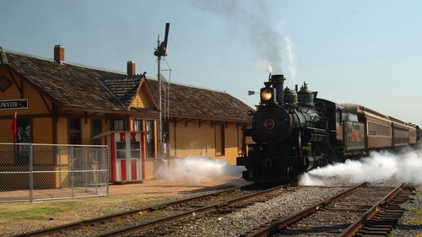
Станция «Заграничная»
Каждый член команды должен произнести на иностранном языке 1 предложение, чтоб получилось повествование по заданной теме:
Команда №1.
Моя школа
Команда №2.
Мой край
Команда №3.
Моя страна
Время для подготовки – 5 минут

Slide 9
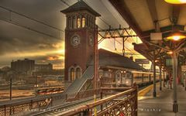
Станция «Психологическая»
Приглашаются 3 представителя от каждой команды. Перед вами карточки, на каждой из которых по 8 слов. Нужно объяснить их на время, не используя однокоренные. Например, «Такая штука, которая увеличивает, с ручкой» — это лупа, «Когда смотришь в зеркало, видишь своё...» — это отражение. Каждому члену команды предоставляется
1 минута.
СКАЖИ ИНАЧЕ

Slide 10
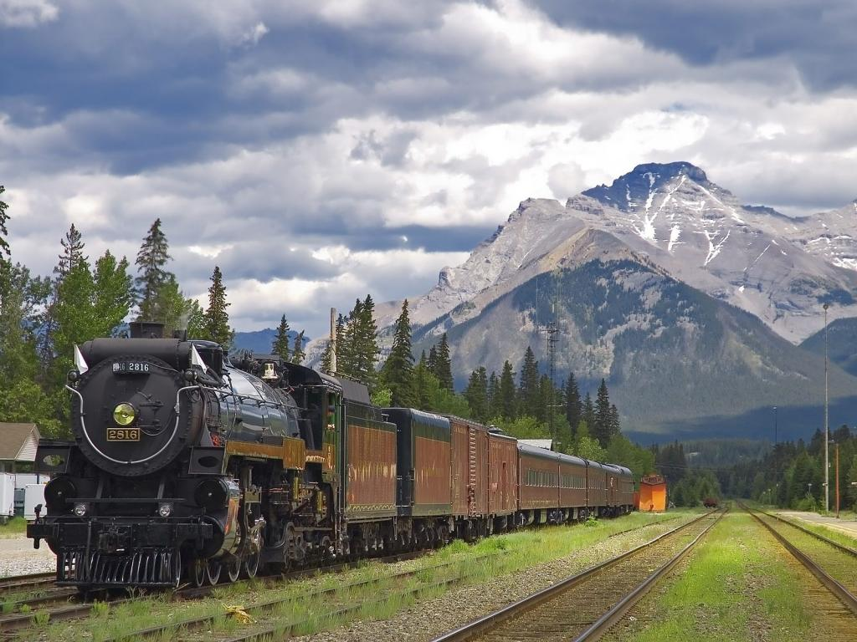
Пункт прибытия – станция ПРОФЕССИОНАЛЬНАЯ
(конкурс капитанов).
Самопрезентация
«Мой профессиональный путь»

Slide 11



Поздравляем
команду 9 «___» класса
с победой

Slide 12


Slide 13
Интернет-источники
http://www.holiday.by/files/blog/47716ef2b55c93773fa20f3b2d543332-thumb-690x1500-w.jpg
http://top55.info/fileadmin/images/tk/tk_sob_large_945_02_08_11_10_07.jpg
http://www.michaeldunning.com/wp-content/uploads/2012/09/WQ9U4866.jpg
http://i1094.photobucket.com/albums/i444/seydiali/emin/ComputerDesktopWallpapersCollection403_015.jpg
http://im0-tub-ru.yandex.net/i?id=ef50605a0cba755261dad5e97d535cf2-76-144&n=21
http://www.datenvandalen.de/wp-content/2009/hocks.jpg
http://www.krasfun.ru/images/2013/10/52c93_0_a0ce3_26dfea8d_orig.jpg
http://mediasubs.ru/group/uploads/so/sovetyi-eksperta-po-razvitiyu-biznesa/image2/ZiLWJkZGY.jpg
http://99px.ru/sstorage/53/2012/08/mid_47674_4991.jpg
http://im0-tub-ru.yandex.net/i?id=8285a0494f8a906bc6b8b9e5292377ff-130-144&n=21
http://unpics.com/pic/nature/mountains/6498/17946.jpg
http://s11.radikal.ru/i183/1201/37/6e9494ad0ba9.jpg
http://h1.img.mediacache.rugion.ru/_i/forum/files/94/92/76/9492767_0s310_1319729252.jpg

